Slide 2

Služby internetu
obr.: 1
Mgr. Marie Kardová
leden 2014

Slide 3
Číslo a název klíčové aktivity: III/2 Inovace a zkvalitnění výuky prostřednictvím ICT
Číslo DUM: VY32INOVACEINF848
Jméno autora: Mgr. Marie Kardová
Datum vytvoření DUM: leden 2014
Ročník: VIII.
Vzdělávací oblast: Informační a komunikační technologie
Vzdělávací obor: Informatika
Klíčová slova: Služby internetu, internet, e-mail, www, FTP, VoIP, telnet, on-line nakupování, bankovnictví, obchod
Anotace:. Žáci se seznámí se službami internetu. Nové informace ověří na Wikipedii
Druh učebního materiálu: Prezentace
Očekávaný výstup: Žáci se naučí základy identifikace na internetu

Slide 4
Služby internetu
WWW – (World Wide Web), také pouze zkráceně web
v doslovném překladu "světová rozsáhlá síť“, neboli celosvětová síť
je označení pro aplikace internetového protokolu HTTP. Je tím myšlena soustava propojených hypertextových dokumentů
internetová aplikace
Obr.:2

Slide 5

Služby internetu
Obr.:3
E-mail - (elektronická pošta) je způsob odesílání, doručování a přijímání zpráv přes elektronické komunikační systémy
e-mailové služby se poprvé rozšířily až díky vzniku jedné z prvních volných e-mailových služeb Hotmail v roce 1996

Slide 6

Služby internetu
Obr.:4
IM – (Instant Messaging) - internetová služba umožňující svým uživatelům sledovat, kteří jejich přátelé jsou právě připojeni, a dle potřeby jim posílat zprávy, chatovat, přeposílat soubory mezi uživateli a i jinak komunikovat
ICQ

Slide 7

Služby internetu
VoIP – (Voice over Internet Protocol) je technologie umožňující přenos digitalizovaného hlasu v těle paketů rodiny protokolů UDP/TCP/IP prostřednictvím počítačové sítě
využívá se pro telefonování prostřednictvím internetu, intranetu nebo jakéhokoliv jiného datového spojení
Obr.:5

Slide 8
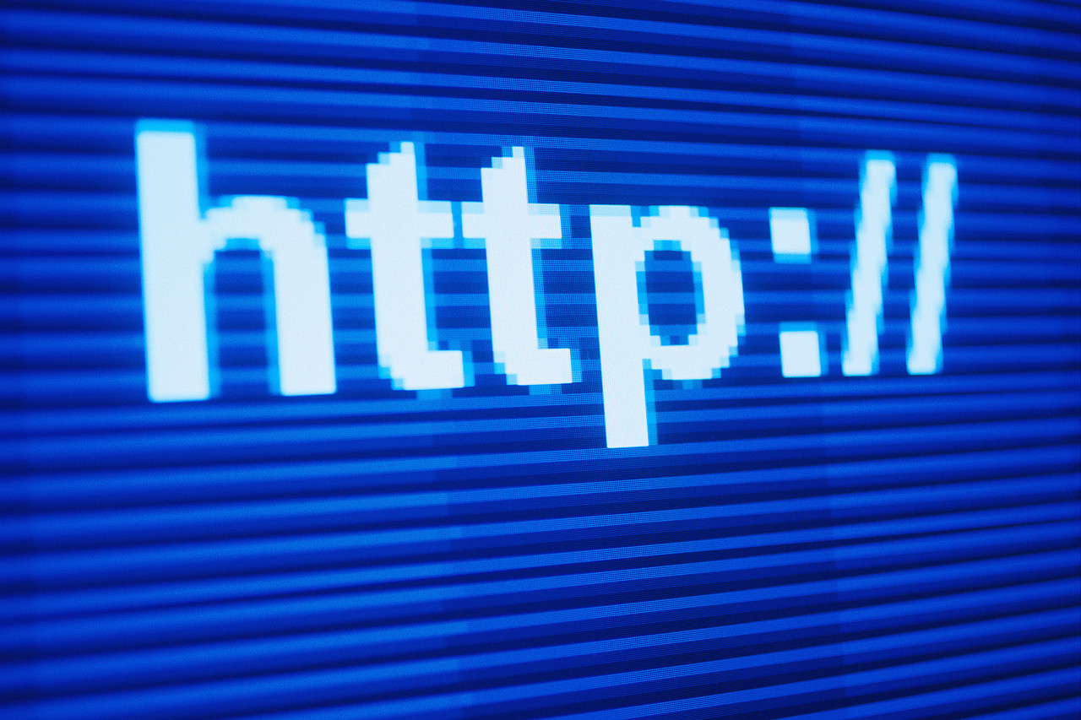
Služby internetu
DNS - ( Domain Name Systém) je hierarchický systém doménových jmen
je to distribuovaná databáze síťových informací
protokol, jehož hlavním úkolem a příčinou vzniku jsou vzájemné převody doménových jmen a IP adres uzlů sítě
Obr.:6

Slide 9

Služby internetu
Další služby
- služby pro připojení ke vzdálenému počítači –
Telnet
- služby pro správu bankovního či telefonního účtu
- služby pro on-line nakupování, platby, …
Obr.: 7

Slide 10

Služby internetu
Obr.: 8
Úkoly:
1) najdi obchodní portál a vyber zajímavou nabídku
2) zjisti informace o komunikačním protokolu ICQ

Slide 11

Citace
Zdroje: http://cs.wikipedia.org/wiki/Internet
Obr. 1 – 9: zdroj klipart webu Office online – www.office.microsoft.com
Obr.: 9

Slide 12
Prohlašuji, že při tvorbě tohoto výukového materiálu jsem respektovala všeobecně užívané právní a morální zvyklosti, autorská a jiná práva 3. osob, zejména práva duševního vlastnictví dle zákona č. 121/2000 Sb. (autorský zákon). Nesu veškerou právní odpovědnost za obsah a původ svého díla. Prohlašuji dále, že výše uvedený materiál jsem ověřila ve výuce a provedla o tom zápis do TK. Dávám souhlas, aby moje dílo bylo dáno k dispozici veřejnosti k účelům volného užití (§ 30, odst. 1 zákona 121/2000 Sb.), tj. že k uvedeným účelům může být kýmkoliv zveřejňováno, používáno, upravováno a uchováváno.
Datum: leden 2014 Autor: Mgr. Marie Kardová

